Slide 1
Муниципальное автономное дошкольное образовательное учреждение центр развития ребенка
Слободо-Туринский детский сад «Солнечный»
Проект
Тема: «Развитие мелкой моторики у детей с ОВЗ
через дидактические игры и упражнения»
Воспитатель: Алипова А.А.

Slide 2
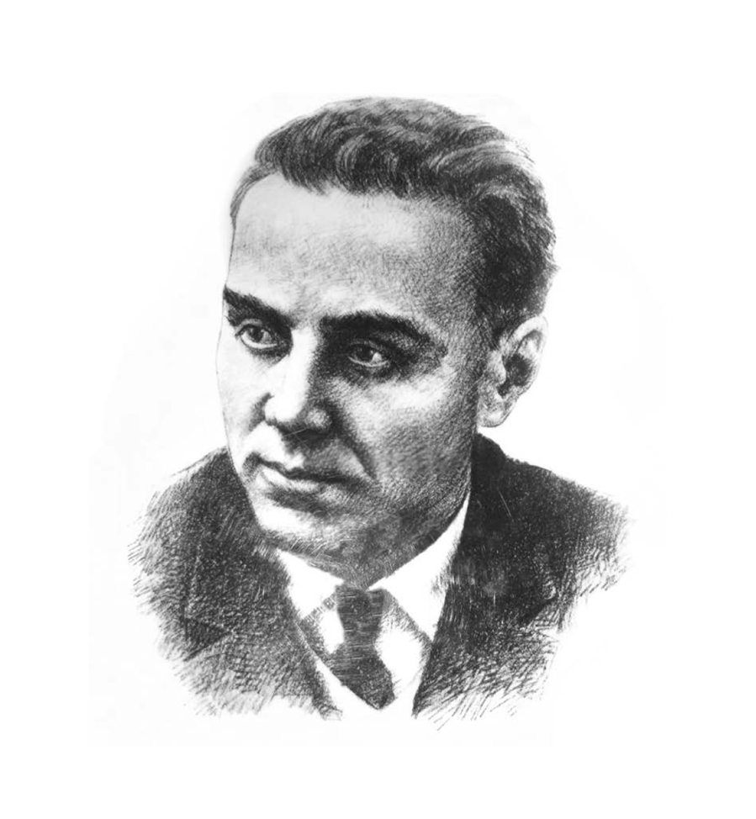
«Истоки способностей и дарования детей - на кончиках пальцев.
От пальцев, образно говоря, идут тончайшие нити – ручейки,
которые питают источник творческой мысли.
Другими словами, чем больше мастерства в детской руке,
тем умнее ребёнок»
В.А. Сухомлинский

Slide 3
Актуальность
Мелкая моторика – это скоординированные движения кистей рук и мелких мышц пальцев. Чтобы стимулировать развитие речи у ребенка, важно развивать мелкую моторику или движения пальцев рук. Это необходимо не только для выполнения каких-то повседневных действий, но и для стимуляции мозговой деятельности и для развития интеллектуальных способностей.

Slide 4
Цель: создать условия для развития и совершенствования мелкой моторики рук у дошкольников.
Задачи:
1. Улучшать моторику, координацию движений кистей, пальцев рук детей раннего возраста;
2. Способствовать совершенствованию речи и расширению словарного запаса посредством пальчиковых игр;
3. Развивать воображение, логическое мышление, произвольное внимание, зрительное и слуховое восприятие, творческую активность;
4. Дать родителям знания о значении пальчиковых игр в развитии ребенка и приобщить их к пальчиковым играм с ребенком в условиях семьи;
5. Совершенствовать развивающую предметно-пространственную среду группы;
6. Способствовать формированию благоприятного эмоционального фона в детском коллективе.

Slide 5
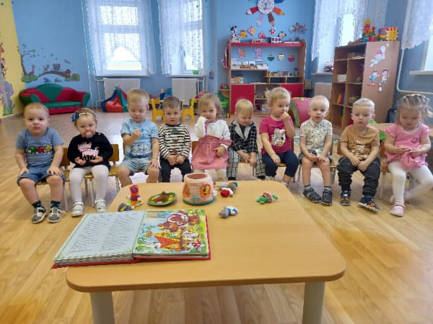
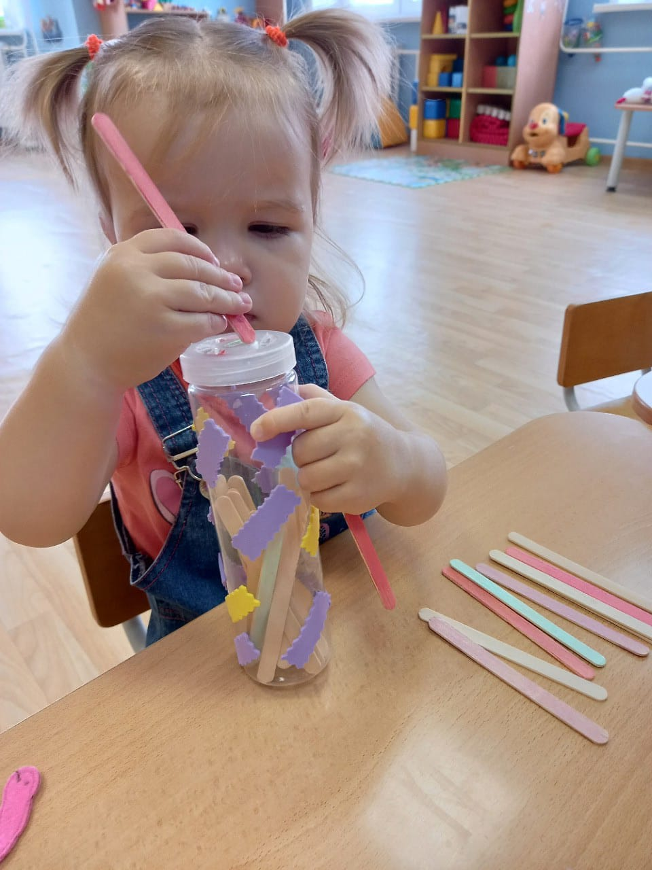
Формы работы с детьми: 1. совместная работа с детьми; 2. индивидуальная работа; 3. свободная самостоятельная деятельность самих детей.

Slide 6
Оснащение проекта:

Slide 7
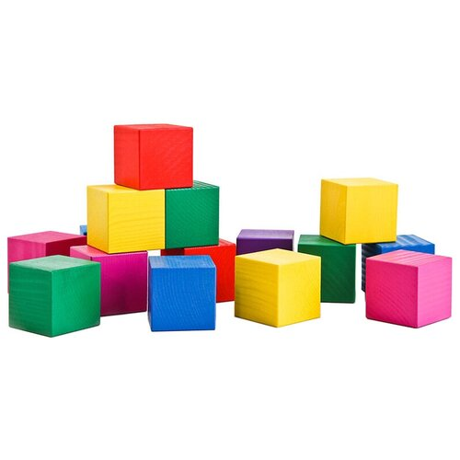
Ожидаемые результаты: У детей: -Развитие мелкой моторики, они могут правильно держать ложку, карандаш, кисть; -Формирование речевых навыков у детей младшего возраста. -Интеллектуальное развитие детей, получают удовольствие от творческой и игровой деятельности.

Slide 8
I. Теоретический этап. 1.Изучение современных требований к содержанию и организации работы по сенсорному воспитанию детей в соответствии с ФГОС. 2.Проведение мониторинга. 3.Анализ полученных результатов, выводы. 4.Проведение анкетирования родителей "Выявление интересов и знаний родителей воспитанников по вопросам сенсорного развития и воспитания дошкольников". 5.Пополнение сенсорного уголка новыми играми, сделанными своими руками и руками родителей.

Slide 9
II этап - Практический.
1.Непосредственная образовательная деятельность.
2.Совместные игры с песком и водой во время прогулки и в группе в центре «Вода и песок».
3.Дидактические игры с детьми.
-Для зрительного восприятия
-Для слухового восприятия
-Для развития моторики: предметы – вкладыши, стержни для нанизывания колец, коробочки для проталкивания фигур, дидактические игрушки, включающие различные виды застежек (пуговицы, кнопки, липучки, крючки, молнии).
-Игры с цветным конструктором крупного размера; с пирамидками, разными по размеру, по цветам, по форме; с матрешками; геометрическими вкладышами и т. д.
-Мозаика: настольная и напольная.
-Настольно-печатные дидактические игры.
-Самостоятельные игры детей.
-Чтение художественной литературы; рассматривание иллюстраций, предметных и сюжетных картинок.
4.Работа с родителями. Беседы, консультаций, мастер-класс для родителей.

Slide 10
III этап – Обобщающий
Анализ результатов проекта.

Slide 11
Вывод:
Выполняя пальчиками различные упражнения, ребёнок достигает хорошего развития мелкой моторики рук, которая не только оказывает благоприятное влияние на развитие речи (так как при этом индуктивно происходит возбуждение в речевых центрах мозга), но и подготавливает ребёнка к рисованию, а в дальнейшем и к письму. Кисти рук приобретают хорошую подвижность, гибкость, исчезает скованность движений.

Slide 12
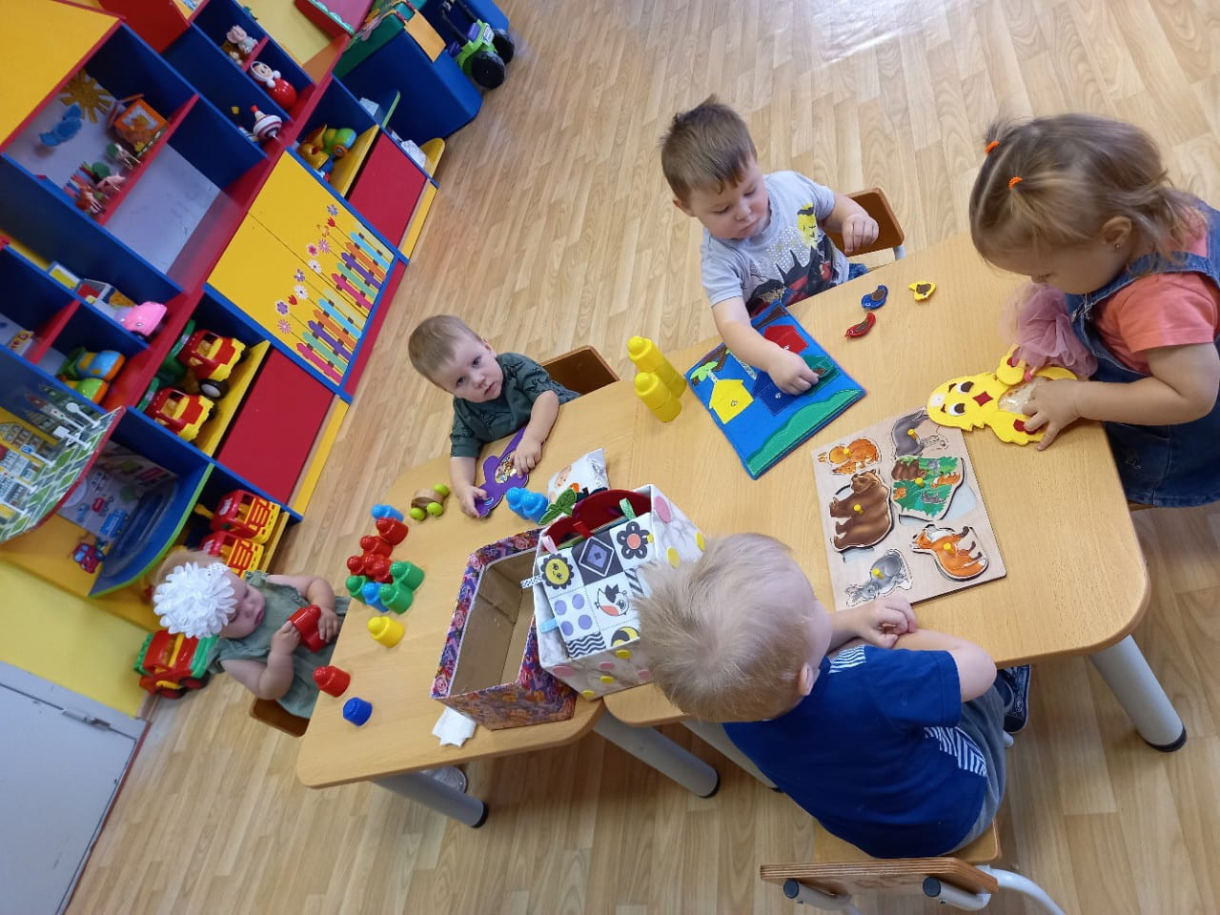

Slide 13
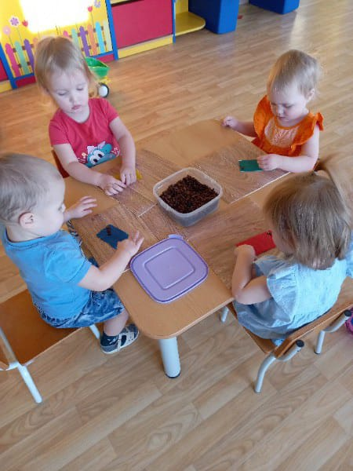

Slide 14
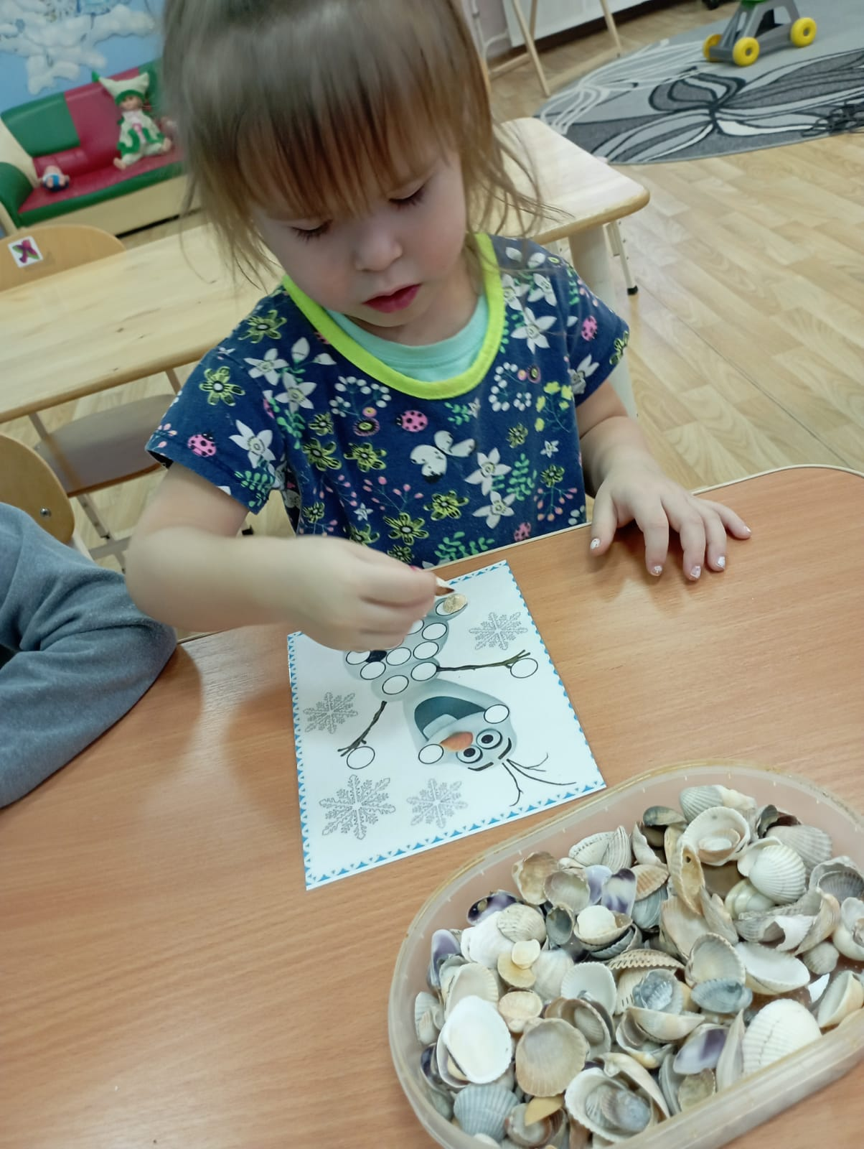
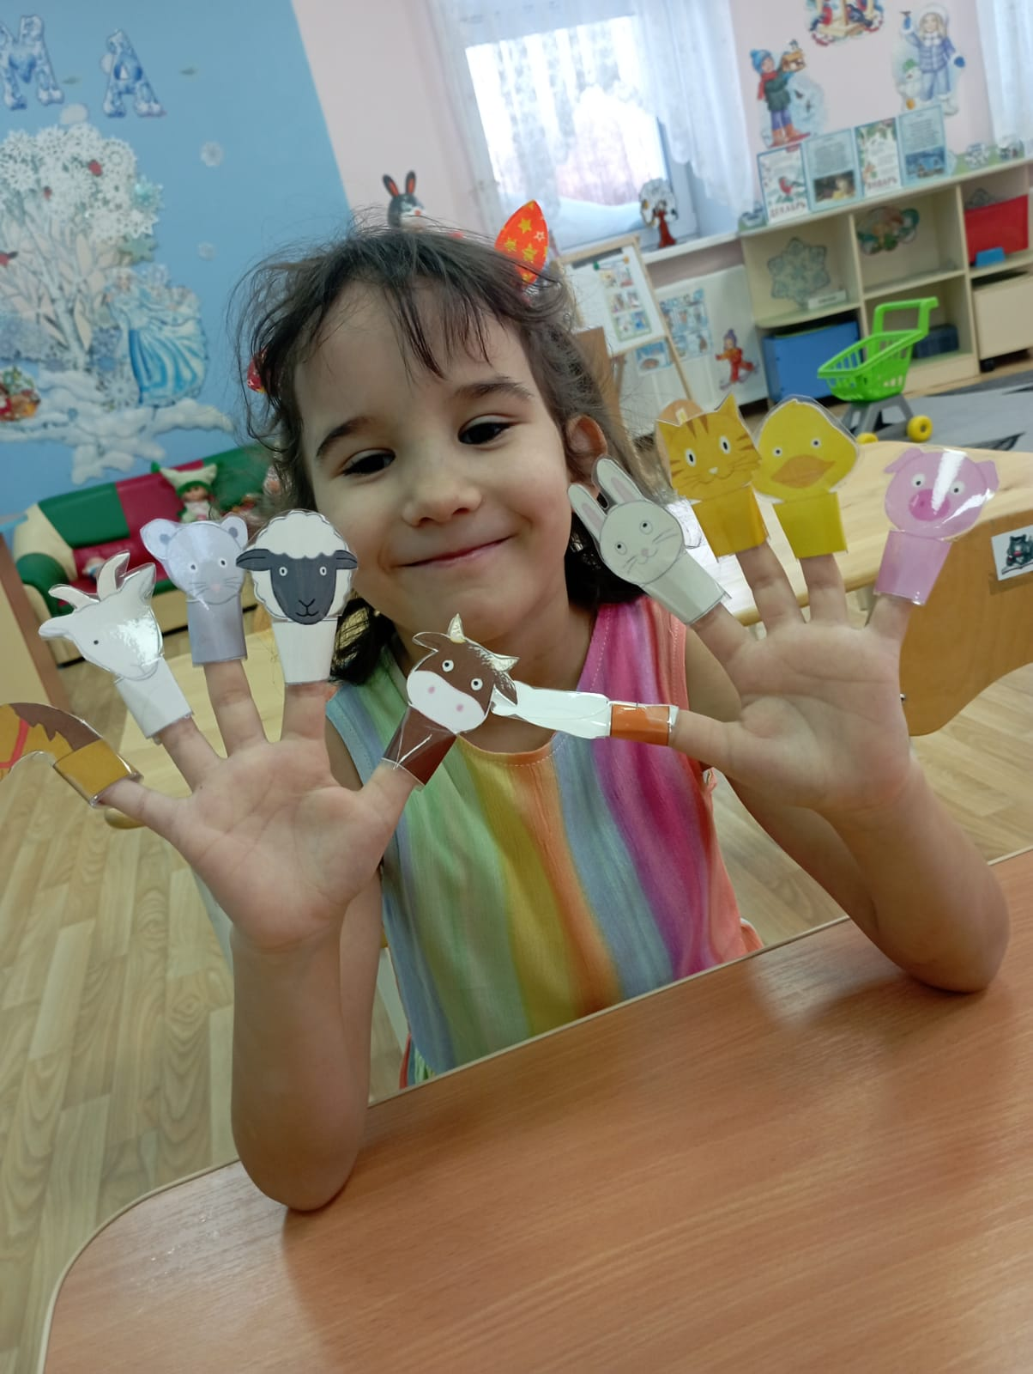

Slide 15
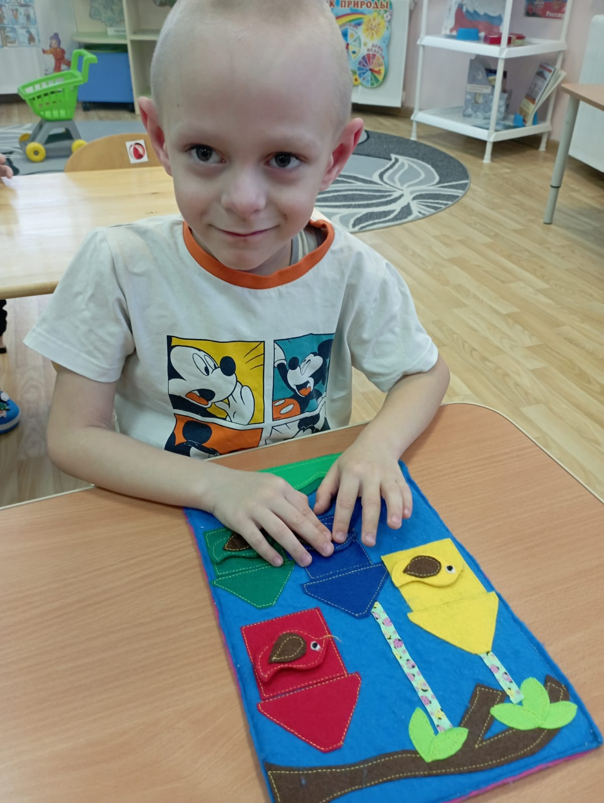
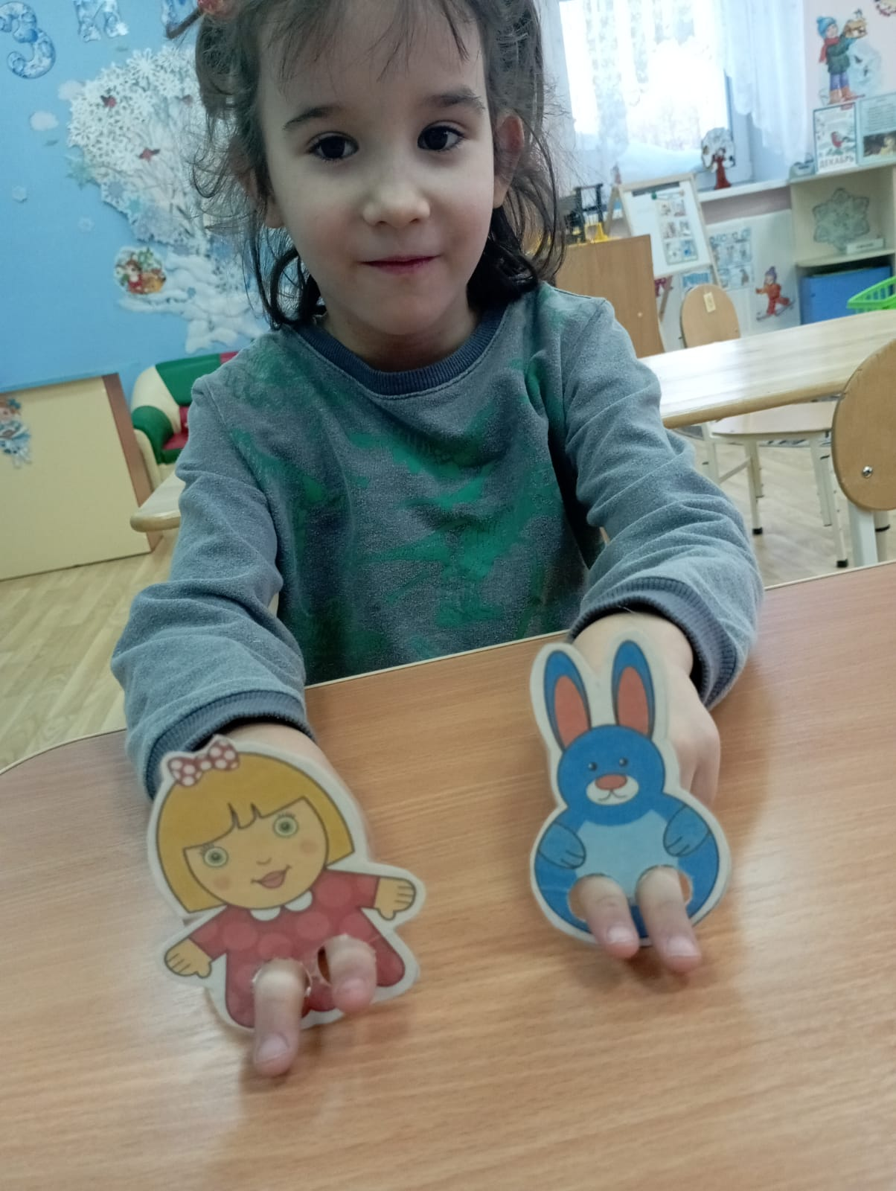

Slide 16
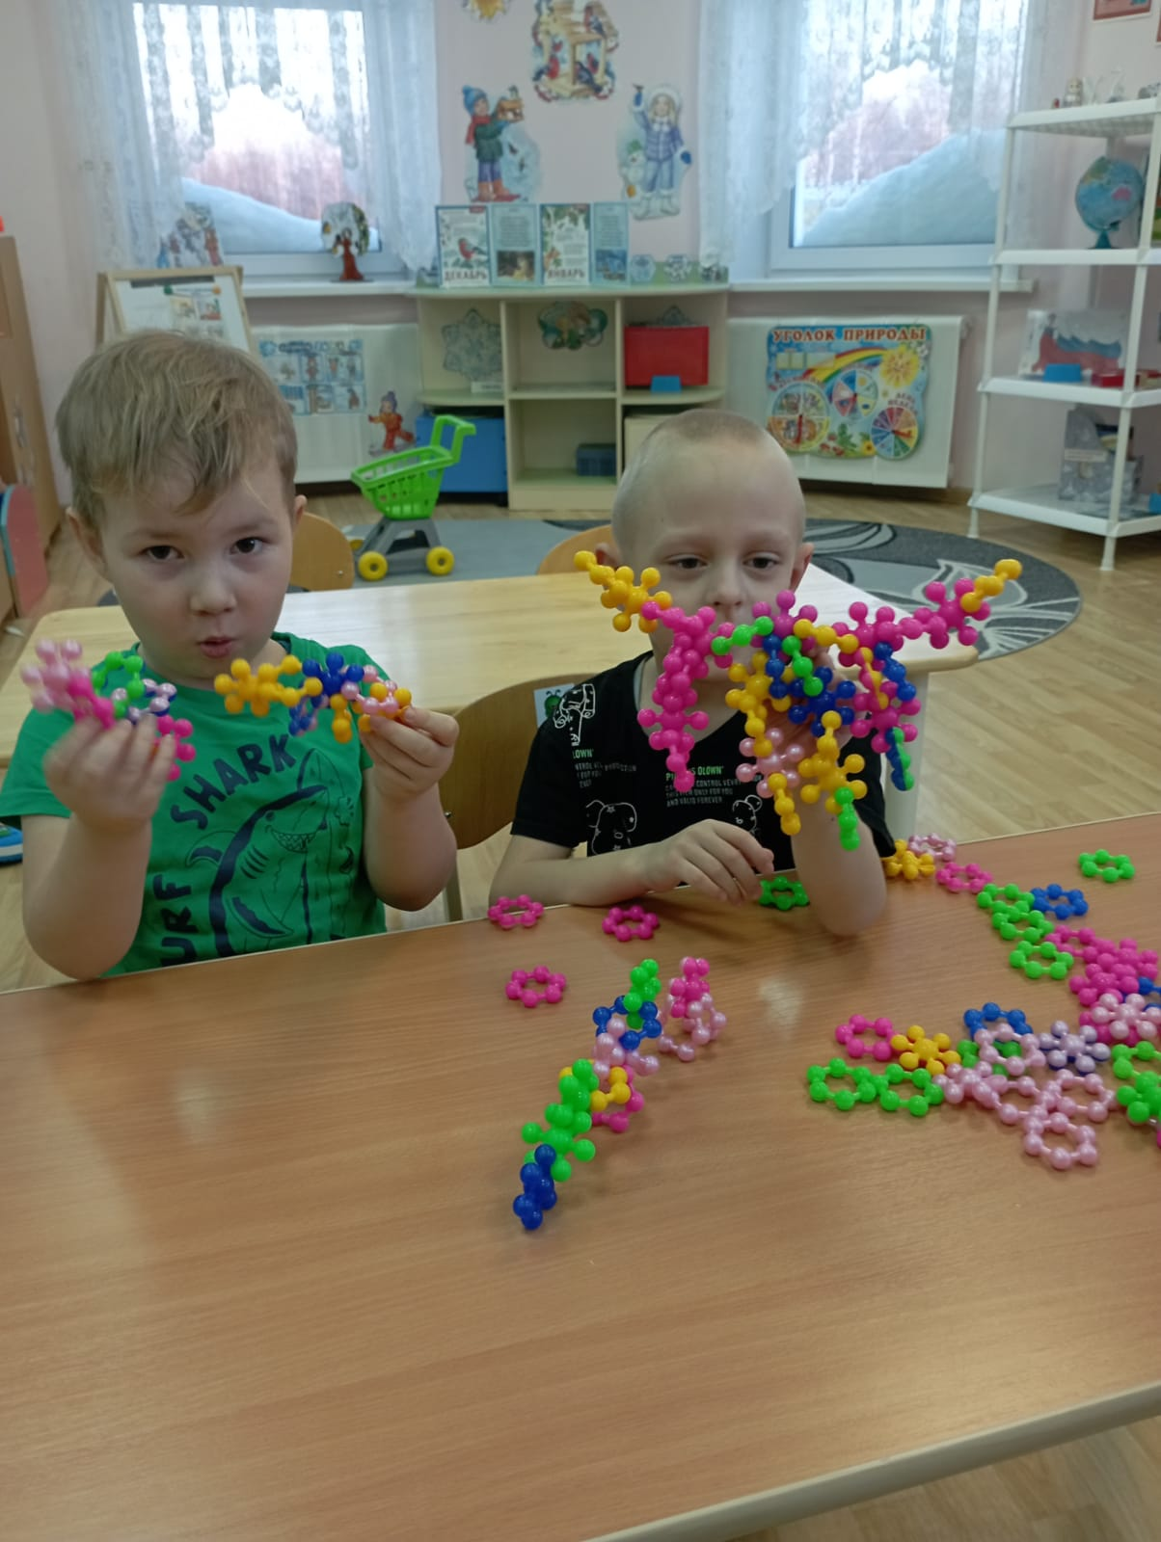
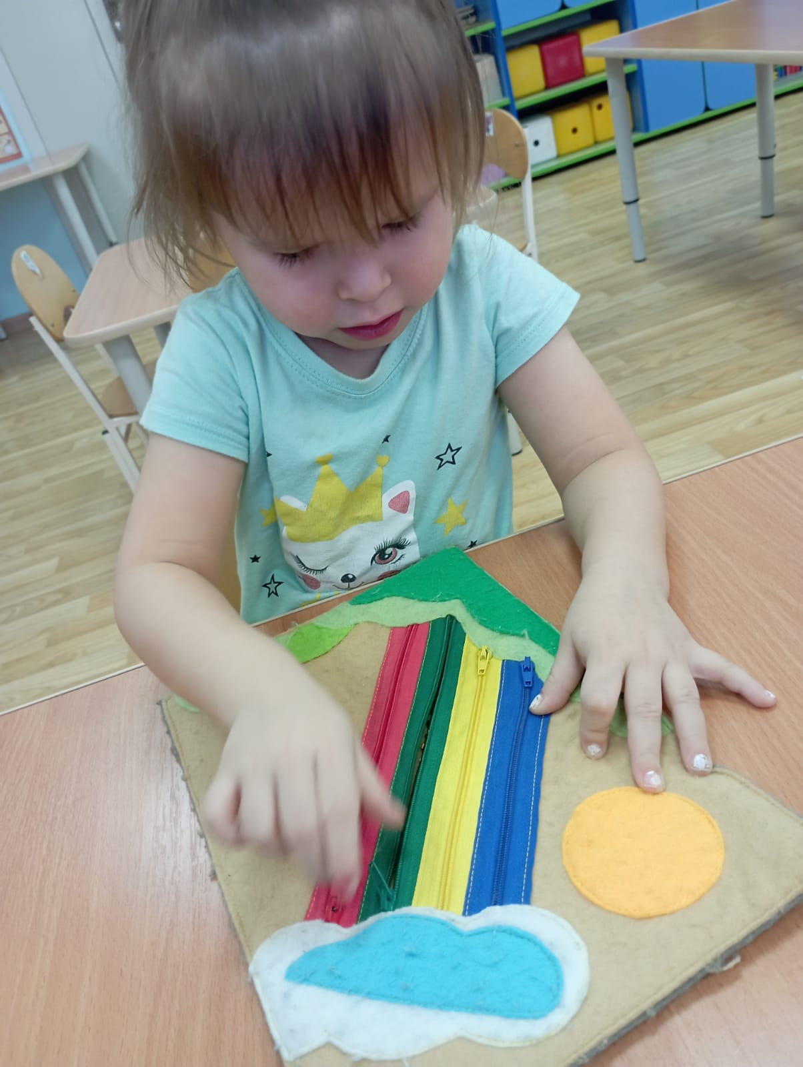

Slide 17
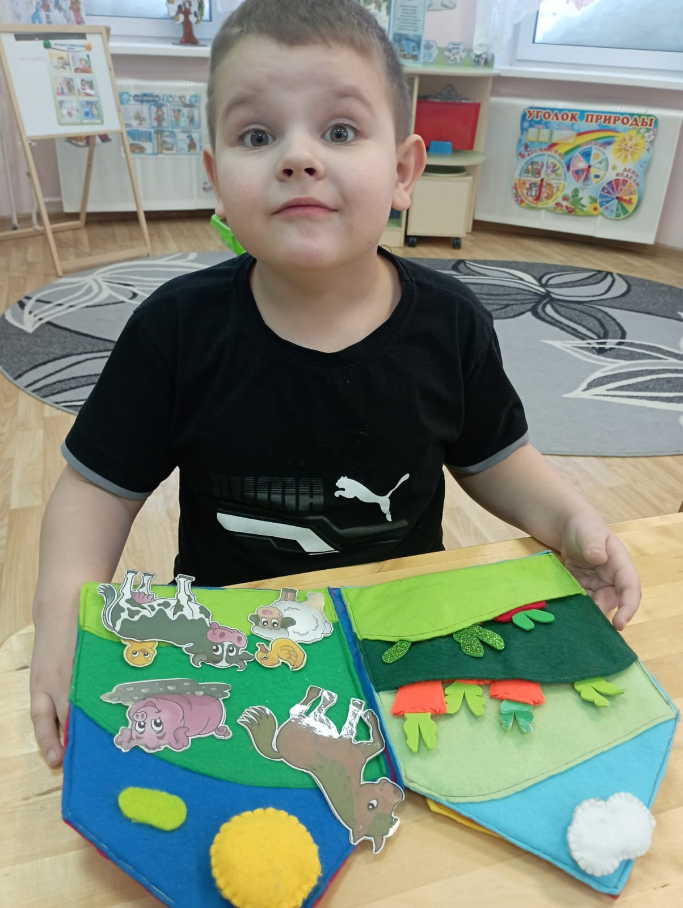
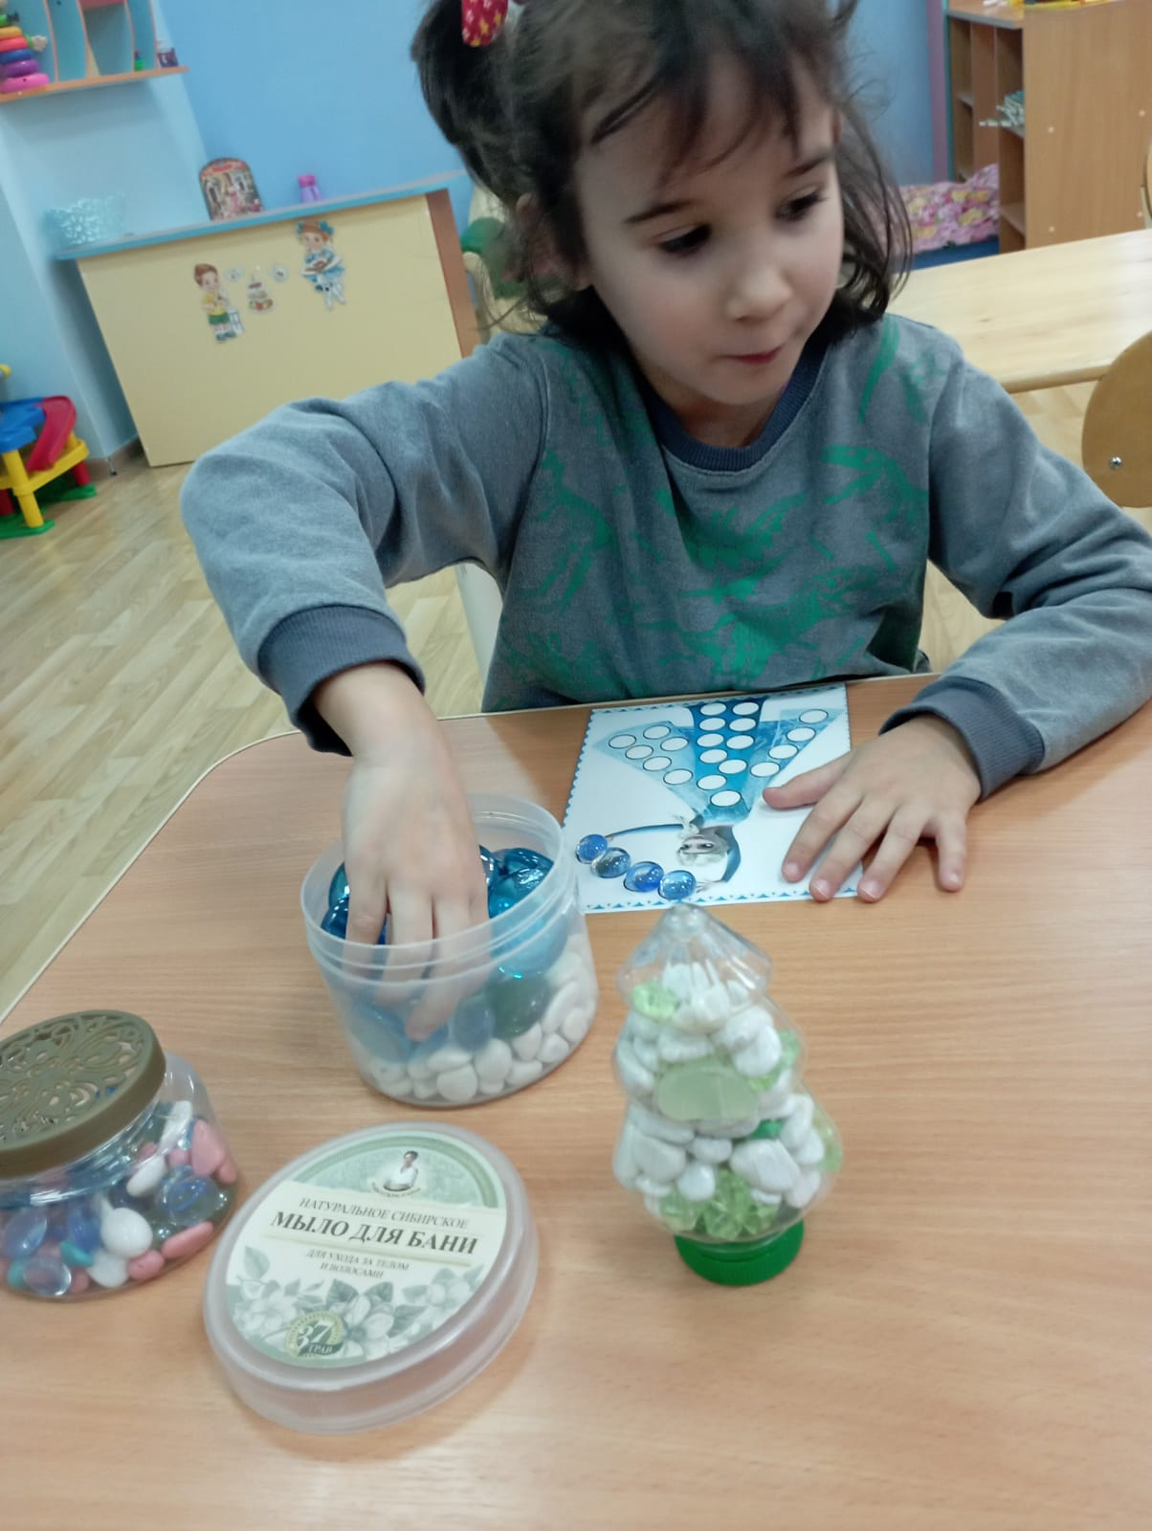

Slide 18
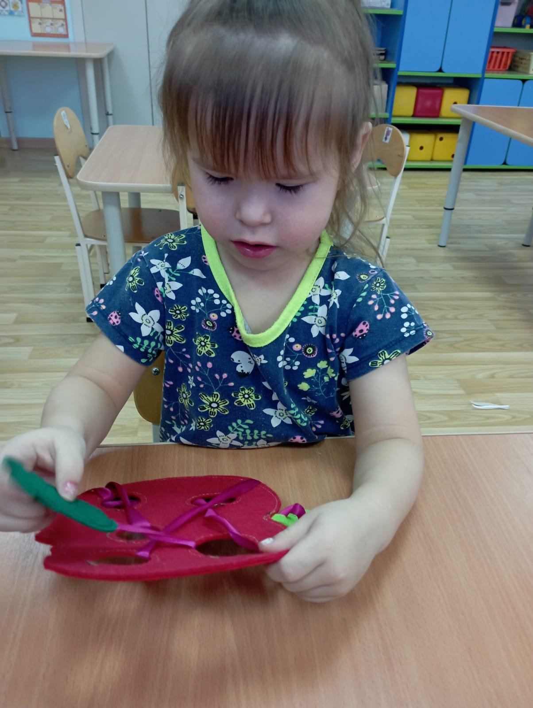
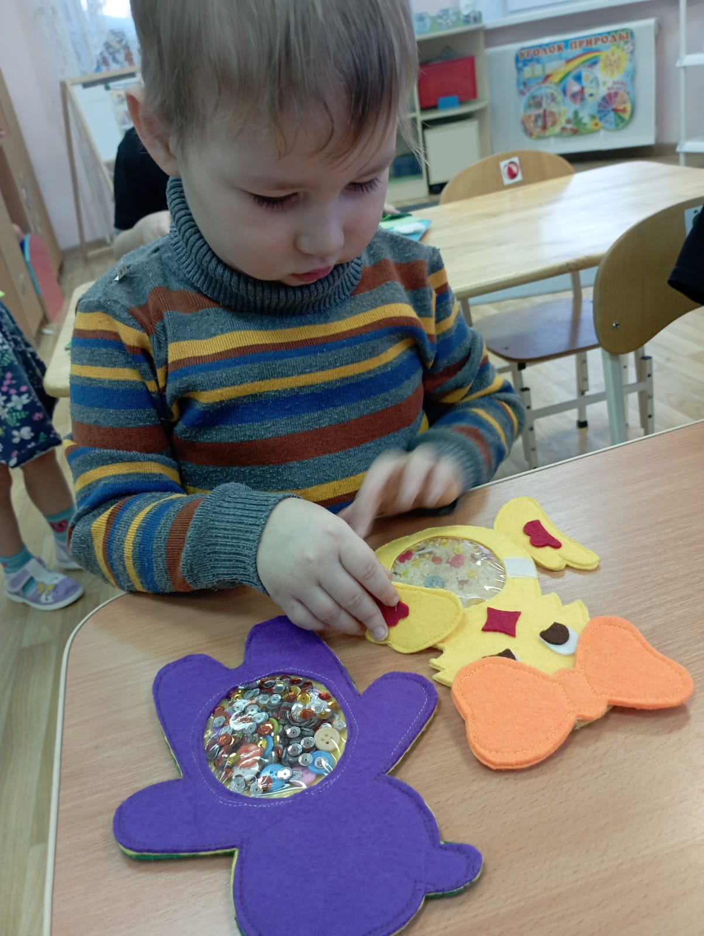

Slide 19
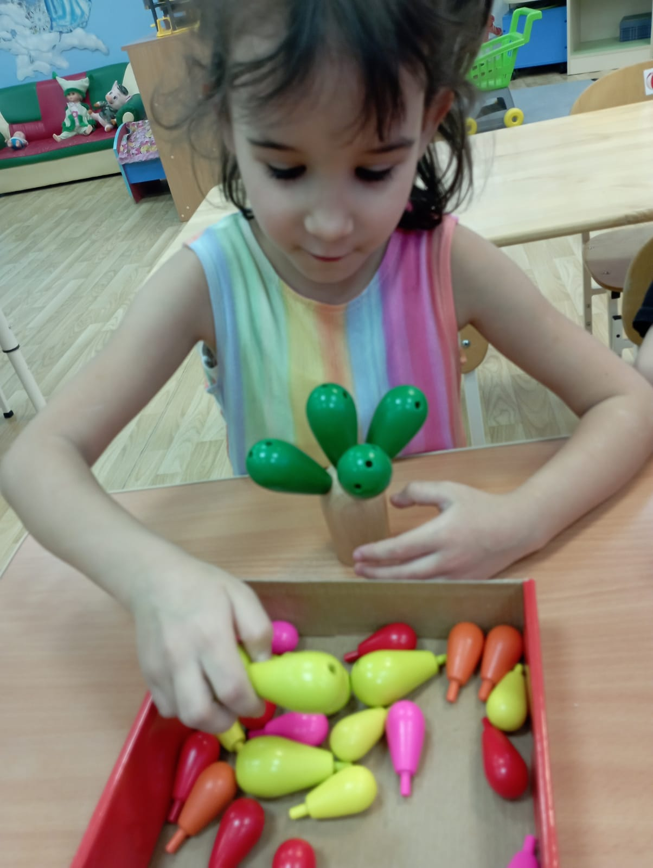
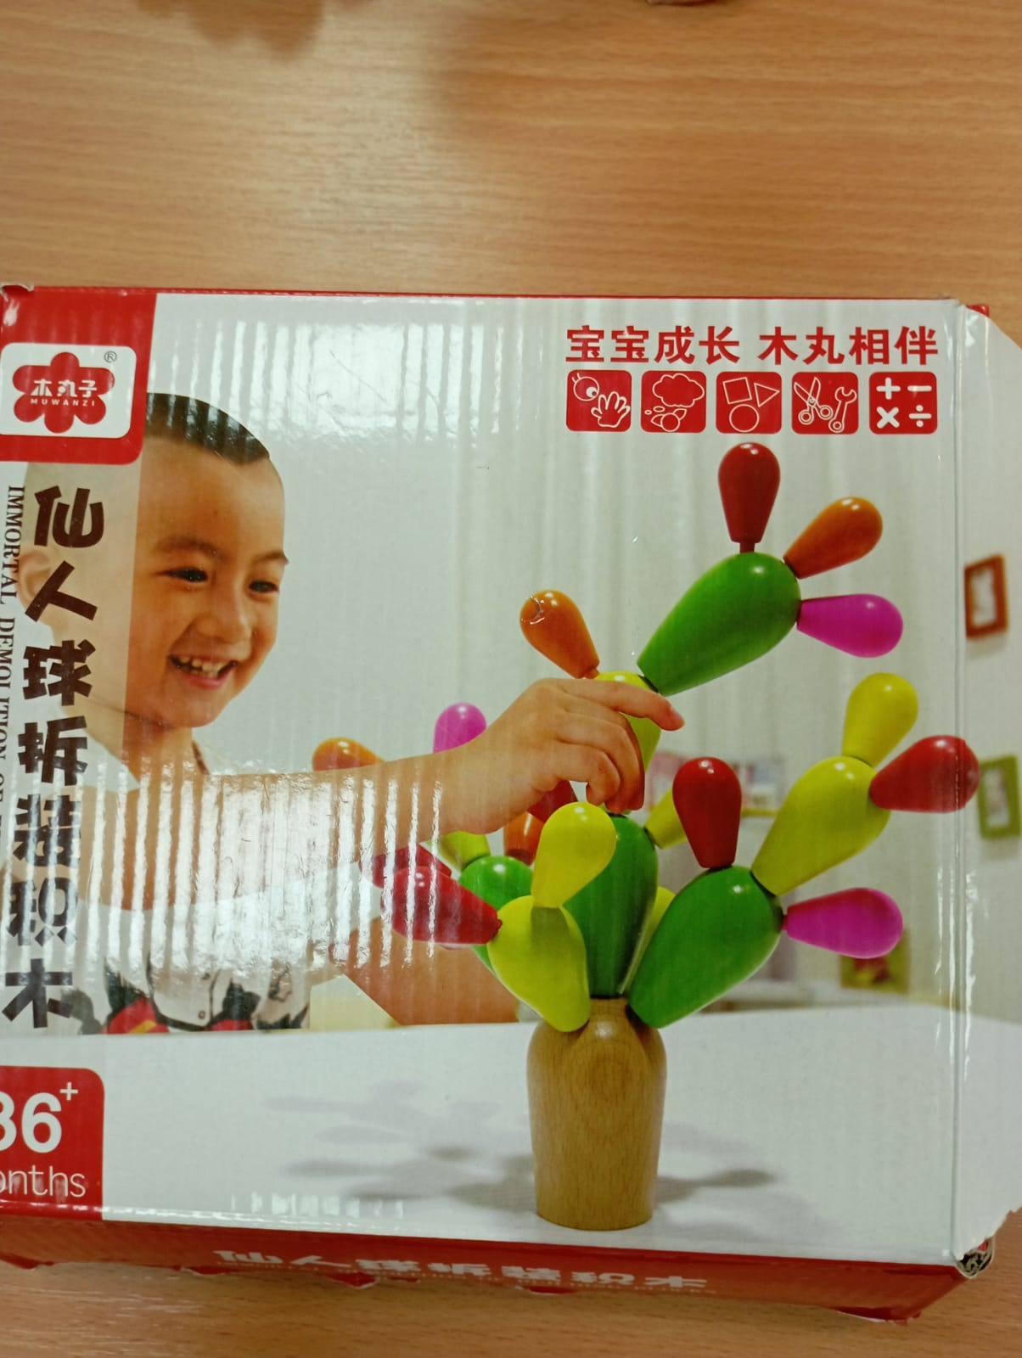

Slide 20
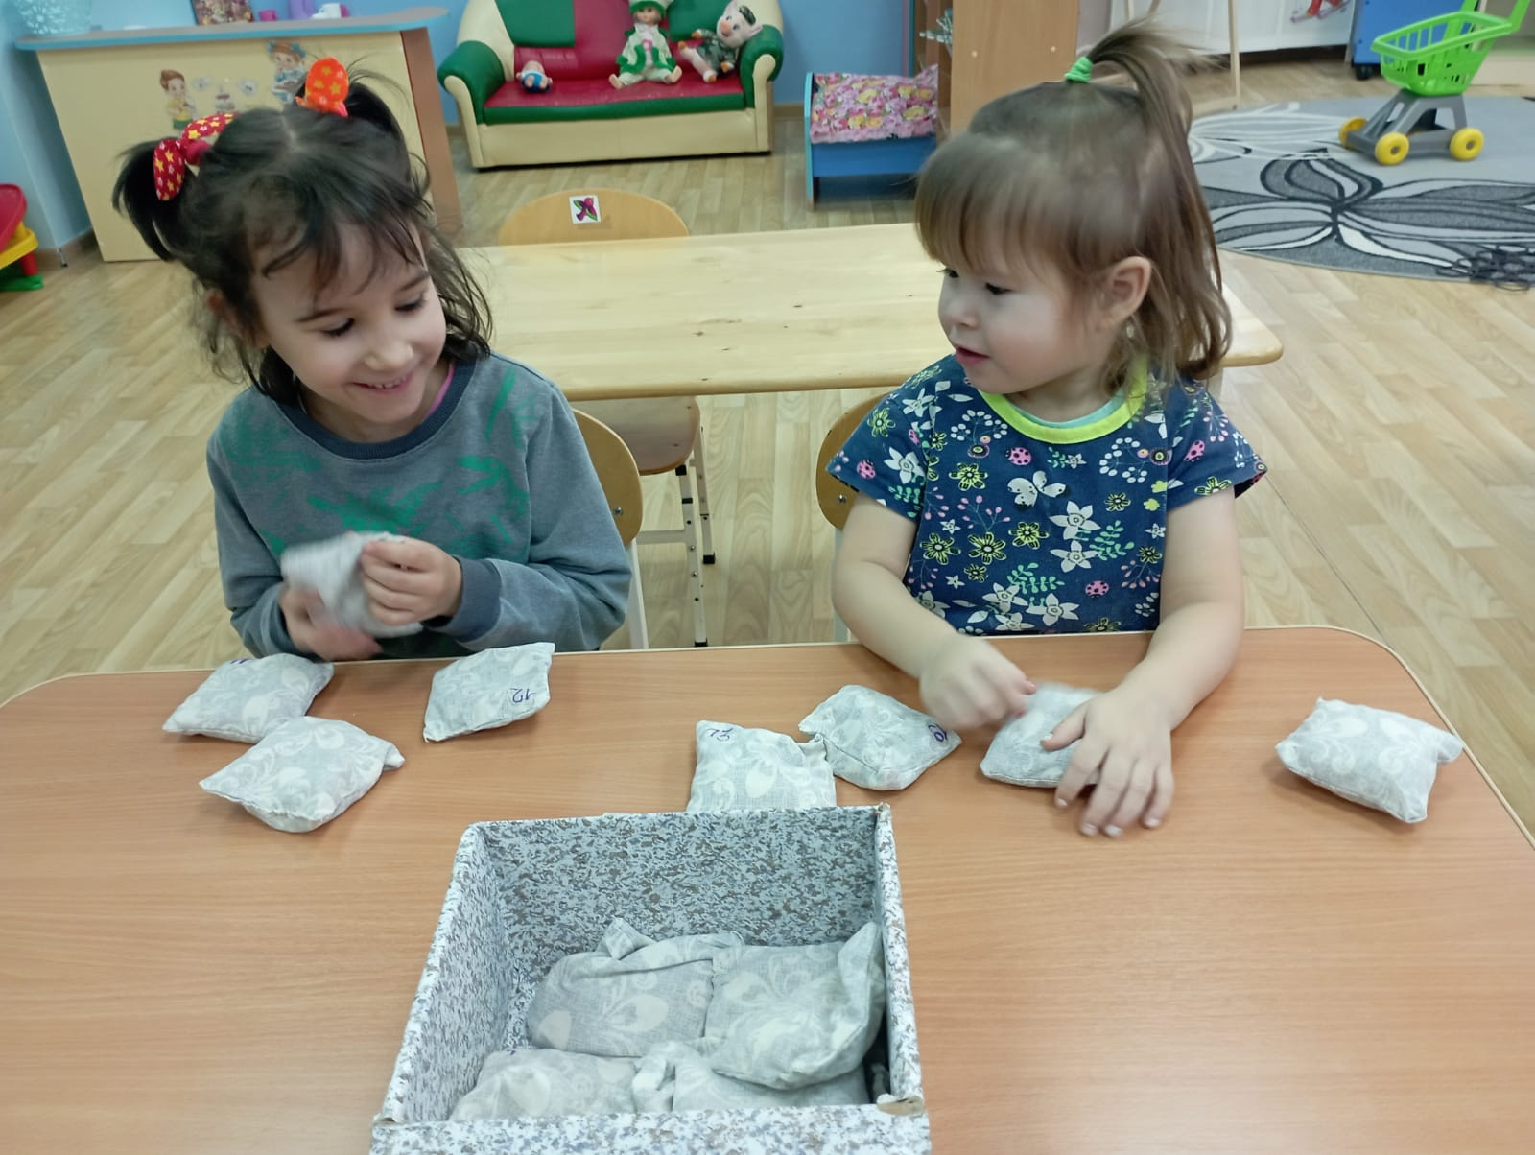

Slide 21
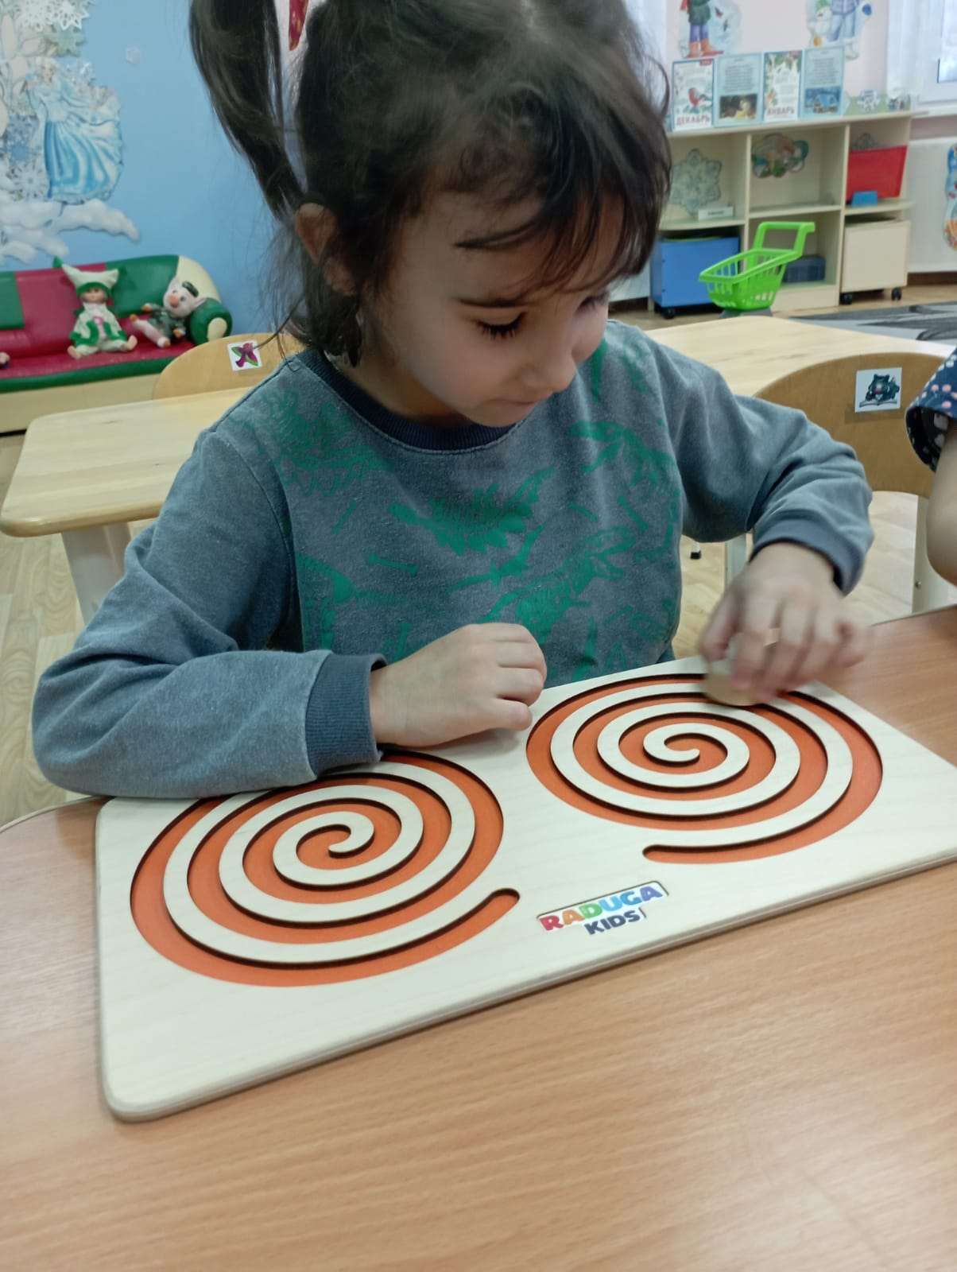
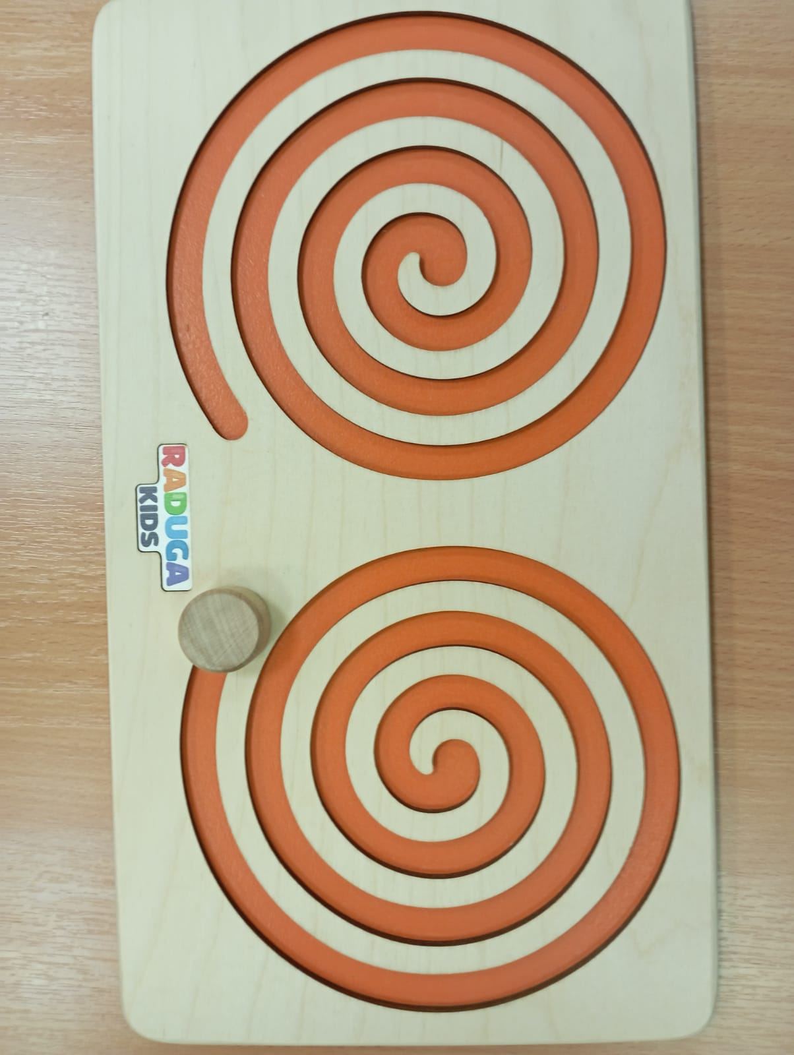

Slide 22
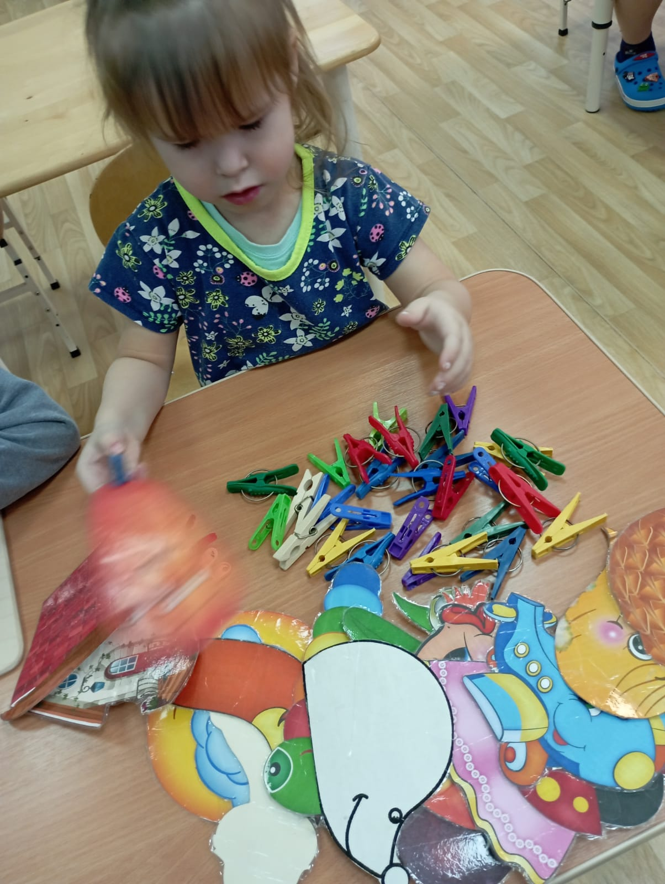

Slide 23
СПАСИБО ЗА ВНИМАНИЕ!

